Slide 1
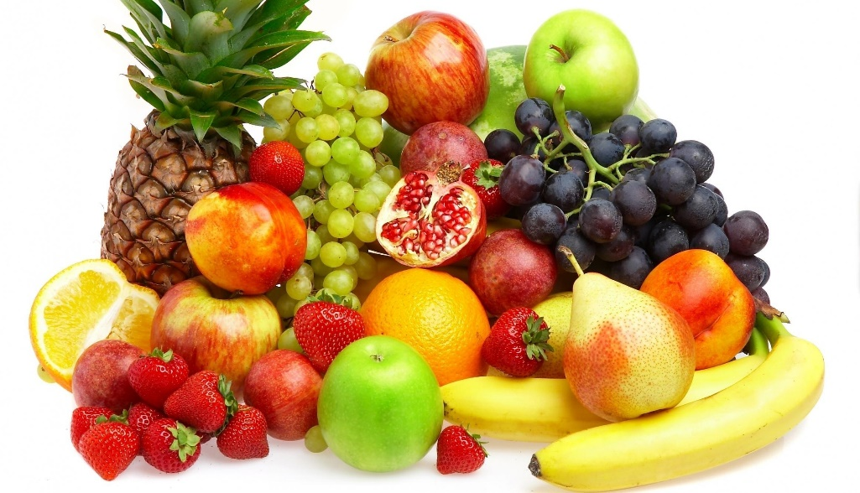
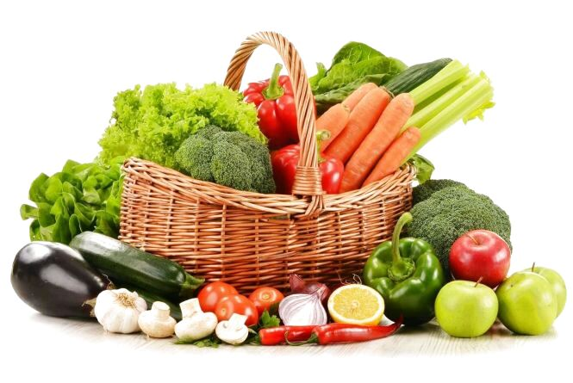
Комплексне заняття
« Форма предметів
(овочі, фрукти, геометричні фігури)»
Виконавець:
вчителька-дефектолог (сурдопедагог)
Макаренко С.М.

Slide 2
Мета: вчити класифікувати предмети; розуміти зміст слів які позначають назви фруктів, овочів та геометричних фігур; добирати іграшки, картинки; дактилювати з опорою на табличку, супроводжувати дактилювання власною вимовою (ізольовано звуки, склади, контур слова, усічена вимова слів, цілі слова, залежно від можливостей дитини). Розвивати зорову увагу, сприймання, мислення.
Словник: назви геометричних фігур, овочів та фруктів (круг, овал, квадрат, трикутник; капуста, огірок, помідор, морква; яблуко, груша, слива, лимон).
Обладнання: муляжі, картинки , кошики, геометричні фігури з кольорового картону.

Slide 3
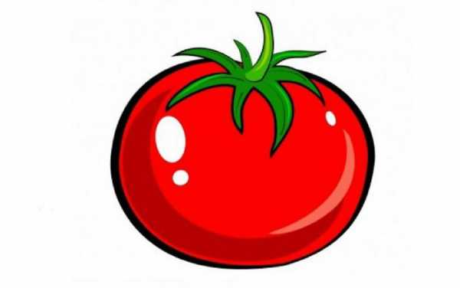
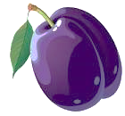
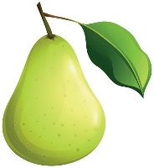
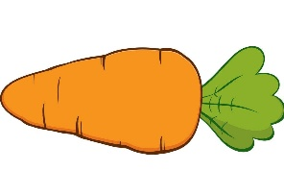
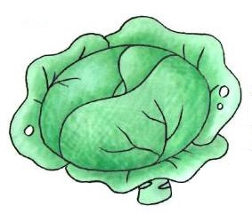
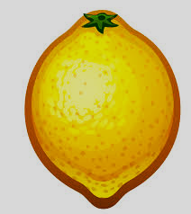
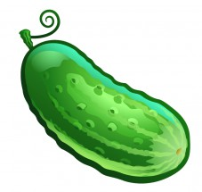
Хід заняття.
1 етап. На столі, перед очима дитини, перемішано, лежать муляжі або картинки із зображенням предметів. Необхідно утворити три групи предметів за наступними узагальненнями: овочі, фрукти, геометричні фігури, спираючись на сюжетні малюнки (закріплюємо жестове позначення слів).

Slide 4
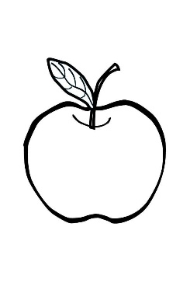
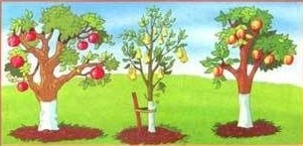
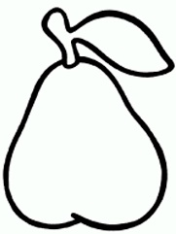
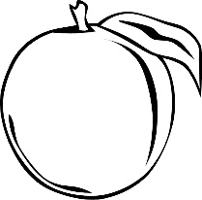
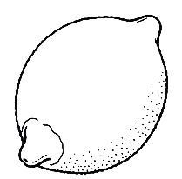
І ГРУПА ПРЕДМЕТІВ
САД
ФРУКТИ

Slide 5
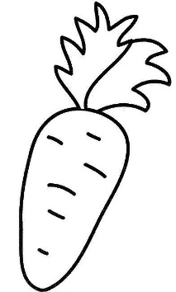
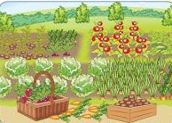
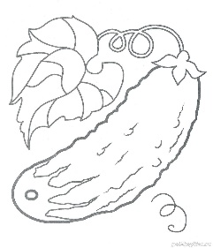
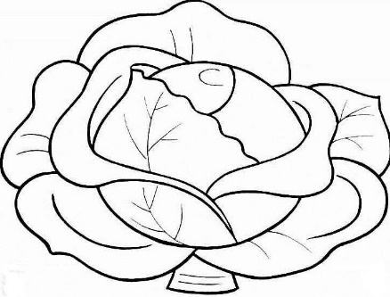
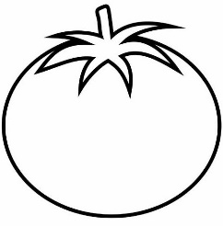
ІІ ГРУПА ПРЕДМЕТІВ
ГОРО́Д
ОВОЧІ

Slide 6
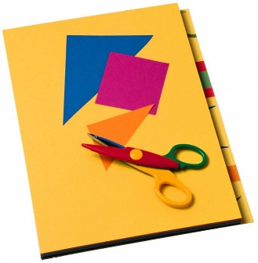
ІІІ ГРУПА ПРЕДМЕТІВ
ГЕОМЕТРИЧНІ ФІГУРИ

Slide 7
2 етап. До кожного предмета добрати табличку із назвою (глобально прочитати таблички, вибрати потрібну).
МОРКВА
ОГІРОК
КАПУСТА
ПОМІДОР

Slide 8
МОРКВА
ПОМІДОР
КАПУСТА
ОГІРОК

Slide 9
ПОМІДОР
КАПУСТА
ОГІРОК
МОРКВА

Slide 10
ПОМІДОР
ОГІРОК
МОРКВА
КАПУСТА

Slide 11
СЛИВА
ГРУША
ЛИМОН
ЯБЛУКО

Slide 12
СЛИВА
ЯБЛУКО
ЛИМОН
ГРУША

Slide 13
СЛИВА
ЯБЛУКО
ГРУША
ЛИМОН

Slide 14
ГРУША
ЯБЛУКО
ЛИМОН
СЛИВА

Slide 15
ТРИКУТНИК
ОВАЛ
КВАДРАТ
КРУГ

Slide 16
ТРИКУТНИК
ОВАЛ
КРУГ
КВАДРАТ

Slide 17
ТРИКУТНИК
КРУГ
КВАДРАТ
ОВАЛ

Slide 18
КРУГ
ОВАЛ
КВАДРАТ
ТРИКУТНИК

Slide 19
ПРОЧИТАЙ ПРЕДМЕТ

Slide 20
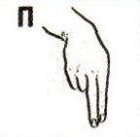
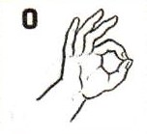
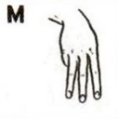
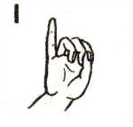
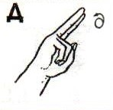
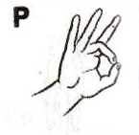

Slide 21
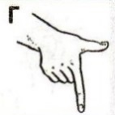
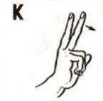

Slide 22
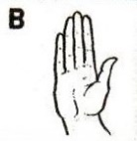
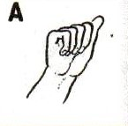

Slide 23
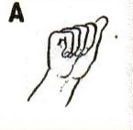
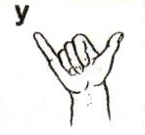
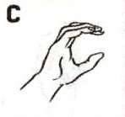
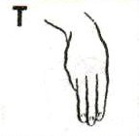

Slide 24
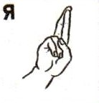
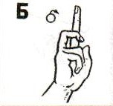
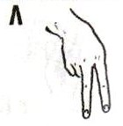
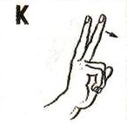

Slide 25
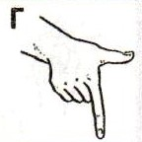
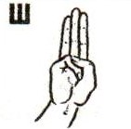

Slide 26
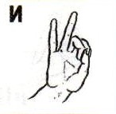
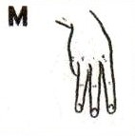
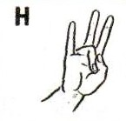

Slide 27
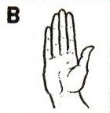

Slide 32
ВИЗНАЧ ФОРМУ

Slide 33
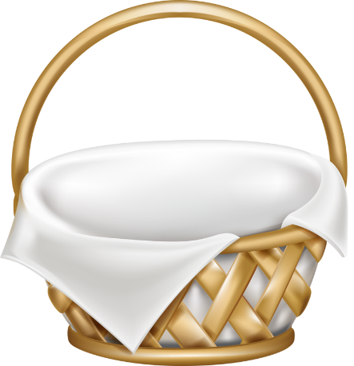
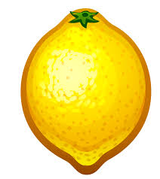

Slide 34
ДЯКУЮ ЗА УВАГУ !

